Slide 1
Booker
JEE – QDL HE-Arc 2021
Adrien Paysant – Joris Monnet

Slide 2
Sommaire
Spring
Introduction
Démonstration
Implémentation
Utilisateur : Profile page, login, register, roles
Livres : Add, Update, Delete, Rate, Image
Commentaires : Add, Update, Delete
Conclusion
Qualité du logiciel
Introduction
SonarCloud
Build
Tests Unitaires
Déploiement
Conclusion

Slide 3





Spring - Introduction
z

Slide 4
Démonstration

Slide 5

Implémentation - Utilisateurs
3 rôles : Lecteurs, Auteurs, Administrateurs
Page Profil
Login/Register
Une note par utilisateur par livre
Autant de commentaires que l’utilisateur le souhaite

Slide 6
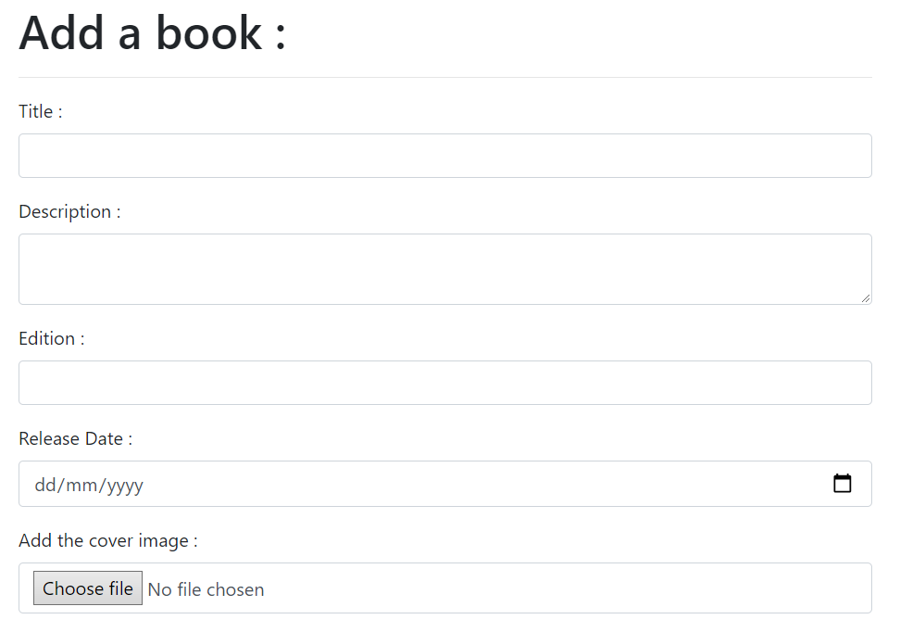

Implémentation - Livres
Save -> getURL

Slide 7
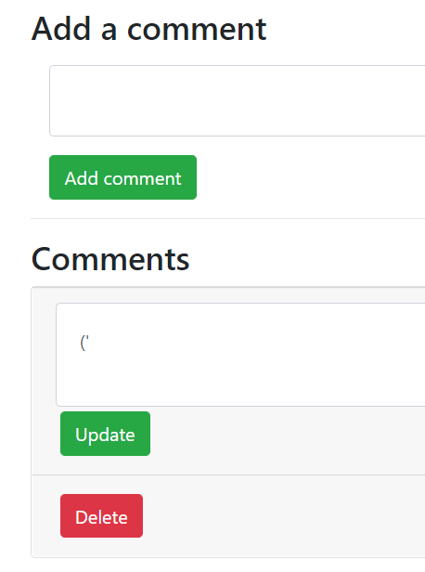
Implémentation - Commentaires
Ajout
Edition/Supression pour son auteur
Nom de l’auteur et date de modification
pour les autres
Auteur du livre ne peux pas commenter
Administrateur peut supprimer un commentaire
z

Slide 8
Conclusion Spring
Objectifs Remplis
Design ameliorable
Images sur serveur
Ajout de fonctionnalité facile

Slide 9

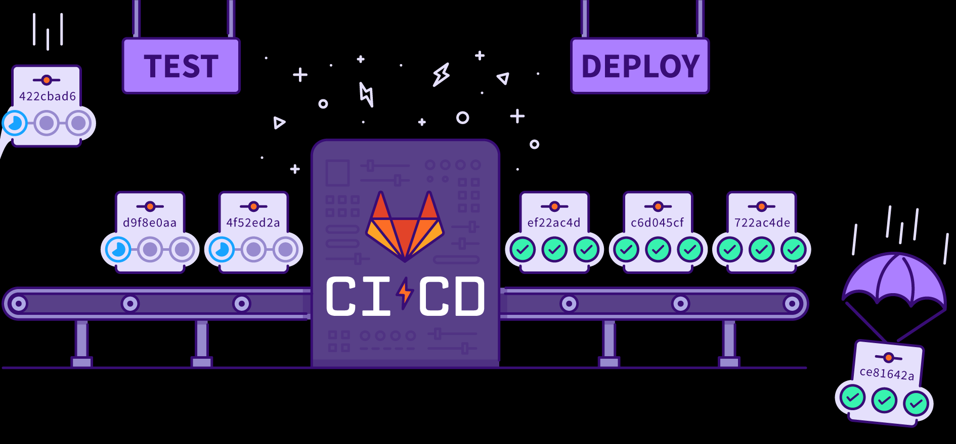
Introduction-Qualité du logiciel
Technologies en oeuvres :
Gitlab
Docker
Buts :
Automatisation
Surveillance
Intégrations
Tests
Déploiement

Slide 10
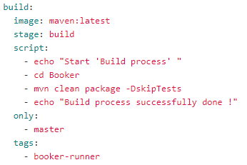
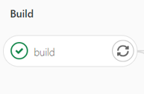
Build-Qualité du logiciel
mvn clean package
Nettoie le dossier target
Build le projet dans le dossier target
Package le jar dans le dossier target
Passer outre les tests unitaires

Slide 11
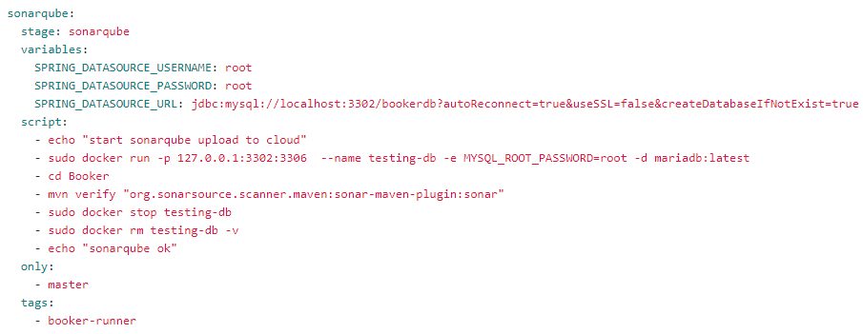
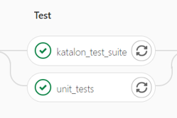
SonarCloud-Qualité du logiciel
On lance SonarQube via SonarCloud
L’opération est faite dans un conteneur

Slide 12
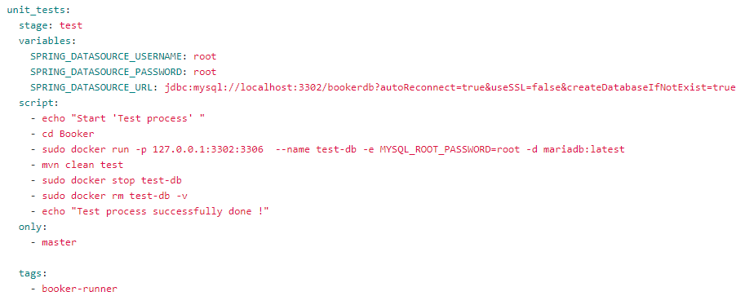
Tests Unitaires-Qualité du logiciel
On lance un conteneur pour éffectuer les tests unitaires.
Tests Unitaires du modèle utilisateur

Slide 13
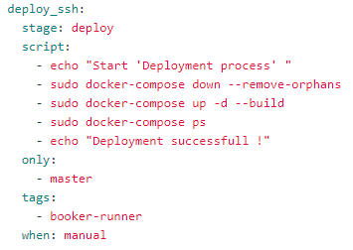
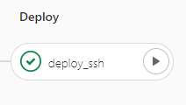
Déploiement-Qualité du logiciel
On down le docker
On up en buildant
Note : quand on down on retire les conteneurs des services non réfférencés dans le fichier compose

Slide 14
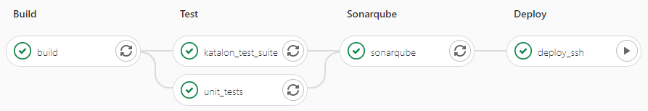
Conclusion-Qualité du logiciel
Permettre un déploiement continu
Assurer une automatisation des tests
Intégrer en continu

